Slide 1
Тестовое задание по технологии 6 класс Тема: «Опиливание заготовок из металла и пластмассы»
Составил: Учитель технологии Высшей квалификационной
категории МКОУ «Лебяжьевская средняя общеобразовательная школа» Суставов Геннадий Геннадьевич

Slide 2
Тест: «Опиливание металла"
Какие бывают напильники по форме поперечного сечения?
Плоские
Овальные
Пятигранные
Полукруглые

Slide 3
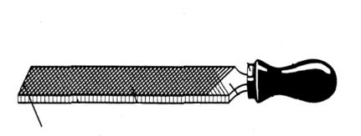
Тест: «Опиливание металла"
Как называется передняя часть напильника?
Пятка
Грань
Нос
Ребро
?

Slide 4
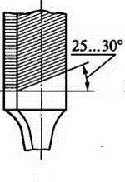
Тест: «Опиливание металла"
Какая насечка выполнена на поверхности напильника?
Вспомогательная
Основная одинарная
Рашпильная

Slide 5
Тест: «Опиливание металла"
По какому признаку напильники делятся по номерам 0,1; 2,3; 4,5?
По числу насечек на 10 мм длины напильника
по виду насечек
по размеру напильника

Slide 6
Тест: «Опиливание металла"
Для чего на губки тисков надевают нагубники из мягкого металла?
Чтобы ограничить перемещение заготовки по виду насечек
Чтобы предохранить заготовку от вмятин при зажиме
Чтобы заготовка была параллельно губкам

Slide 7
Тест: «Опиливание металла"
Каким напильником ведут первичное опиливание пластмассы
Бархатным
Личным
Драчевым

Slide 8
Инструктаж по технике безопасности.
При опиливании заготовка должна быть надёжно закреплена в тисках.
При опиливании заготовок с острыми кромками нельзя поджимать пальцы под напильник при его обратном ходе, это может привести к травме.
Стружку (опилки) разрешается убирать только щёткой- смёткой на совок.
После работы напильники необходимо очищать от опилок металлической щёткой.
Строго запрещается:
сдувать и сбрасывать стружку обнажёнными руками;
работать напильниками без рукояток или напильниками с треснутыми, расколотыми рукоятками;
ударять напильники о твёрдые предметы и друг о друга, класть напильники один на другой.

Slide 9
Практическая работа №21« Опиливание металлической заготовки напильником». .
Заполнить таблицу по приведенной форме.
Измерить высоту образца металла.
Выбрать напильник для грубой (черновой) обработки.
Провести грубую обработку образца, одновременно подсчитывая число рабочих движений напильником.
Определить толщину срезанного слоя металла.
Повторить опыт с чистовой обработкой.
Все полученные данные занести в таблицу.

Slide 10
.
Домашнее задание:
п. 21 , вопросы 3-6.
Развернутый ответ "Как выполняется опиливание заготовки из металла".

Slide 11
.
Использован шаблон презентации
Сайт: English Study Cafe
http://english-study-cafe.ru/

